Slide 1
[ 박사학위논문 Proposal ]
kNN 알고리즘을 활용한 선호직무 수강과목 추천 시스템
A Study on the Recommendation System for Preferred Job Courses Using the kNN Algorithm
2021년 9월 25일
지도교수 안 태 호 교수님
박사과정 전 정 우 .

Slide 2
Contents
제1장 서론
제3장 연구 방법
연구의 배경
연구의 목적
연구의 범위
연구 절차
연구 데이터
학습 데이터셋
알고리즘 실험
시스템 구성도
제2장 이론적 배경
추천 시스템
인공지능 알고리즘
콜드 스타트 문제
제4장 결론
제5장 참고문헌
Appendix

Slide 3
제1장 서론
연구의 배경
연구의 목적
연구의 범위

Slide 4
제1장 서 론
1.1 연구의 배경 (1/3)
졸업하고 취직에 성공한 직장인 중 19.1%는 취업 후 1년 이내 이직 등의 사유로 일자리가 변경되었으며(고등교육기관 졸업자 일자리 이동통계, 2018),
이는 일자리(직무) 매칭이 잘못되었음을 단적으로 보여주는 사례임.
취업 포털 사람인이 941개 기업 대상으로 실시한 조사에서도,
71.2%의 기업이 구인기업-취업자 간 일자리 미스 매칭 경험이 있다고 응답함.
이렇듯 일자리 미스 매칭은 구인·구직자 모두에게 일어날 수 있는 사회적 문제로,
이로 인한 사회적 비용 발생도 상당할 것으로 보임.
이러한 일자리 미스 매칭 문제를 해소하기 위해서는 대학 교육 단계에서 부터 학생들에 적합한 진로 탐색을 원활히 할 수 있고, 그에 따른 일자리 및 직무 매칭이 이루어 질 수 있는 대학 교육 지원 시스템이 필요해 보임.
조사결과에 따르면 졸업 후 진로로 취업을 계획하고 있으나(70.3%), 자신에게 맞는 진로·일자리를 찾지 못해 졸업 후의 진로가 가장 큰 고민거리라고 답하는 대학생이 많고(57.9%), 무엇을 하고 싶은지 몰라서 진로를 결정하지 못하고 있다는 조사 결과(36.4%)를 보면, 여전히 상당수의 대학생들이 진로 탐색에 어려움 때문에 자신에 맞는 제대로 된 진로 설정을 하지 못하고 있는 실정임(대학 진로교육 현황조사, 2018 ; 한국직업능력개발원, 2019) .

Slide 5
제1장 서 론
1.1 연구의 배경 (2/3)
대학생들의 직무 및 진로 탐색 시, 전공 및 교양 과목의 선택은 중요한 역할을 함.
그러나 산업 패러다임 변화에 따라 기업의 직무 역량은 고도화되고, 이에 따른 수강 과목의 분야와 수가 증가하고 있어 학생들이 어떠한 수강 과목을 선택해야 하고, 자신의 선호 직무에 맞는 수강 과목을 어떻게 선택해야 할지 어려움을 겪고 있음.
또한 최근 코로나 사태로 인한 비대면 사회로의 전환으로 대학 취업지원 담당자 및 교수, 선배 등과의 대면 상담이 어려워져 적합한 수강 과목 선택 및 이를 통한 진로 탐색의 어려움이 가중되고 있음. (코로나 학번의 빼앗긴 봄)
이에, 비대면 상황 하에서도 활용 가능하고, 산업 환경 변화에 대응할 수 있는 취업역량 강화 까지 가능한 선호 직무 중심의 수강과목 추천 시스템 및 이를 개발할 수 있는 연구가 필요함.
현재, 학업 만족도를 위한 교양과목 추천 중심으로 한 수강과목 추천 연구는 다수 존재 하지만, 선호 직무를 고려한 수강과목 추천과 관련된 선행 연구는 미흡함.

Slide 6






제1장 서 론
1.1 연구의 배경 (3/3)
“취업자 직무정보 및 수강이력을 기반으로 선호직무별 수강과목 추천”
현행 : AS-IS (지인의 경험에 의존)
감성적 의사결정
향후 : TO-BE (취업자의 수강이력 기준)과학적 의사결정
동기
선배
취업자
멘토
개설과목
직무정보
수강이력
취업공고
대면 위주 1:1 멘토링
인공지능 수강과목 추천 시스템
재학생
재학생
문제점
기대효과
제한적 멘토 섭외로 진로 탐색의 범용성 한계
사례 위주의 경험 정보 및 구두 전달로 정보 왜곡
단발적인 멘토링으로 정보의 파편화 현상 발생
대면 멘토링 대비 비용 최소화. 경제적 이익
군집화된 직무별 정보 취득. 타 직무정보 취득
직무 환경변화에 따른 신속한 재조정 가능

Slide 7

제1장 서 론
1.2 연구의 목적
본 연구는 강의 만족도 향상을 위한 수강과목 추천이 아닌 취업자의 직무정보와 수강이력 정보를 활용하여 취업역량 강화를 위해 재학생의 선호직무에 대한 인공지능 기반의 추천시스템을 구축하고자 함
본 연구는 특정 대학의 수강이력 정보와 강의 만족도 정보를 중심으로 한 교양과목 추천 연구의 한계점을 극복하고, 대학생의 취업역량 강화를 위한 선호직무 중심의 수강과목 추천시스템을 구축하여 취업 포털에 베타 서비스를 게시하고자 함
1. 취업자의 직무정보를 도출
2. 취업자의 수강과목을 도출
3. 1과 2를 매칭하여 학습 데이터셋 구성
4. 재학생의 선호직무에 맞는 인공지능 수강과목 추천 시스템 구축
5. 추천 시스템을 포털에 베타 서비스 개시
본 연구의 효과
실용적 가치
학술적 가치
선호직무에 맞는 개인화 된 수강과목 추천
강의 만족도 향상을 위한 수강과목 추천에서 취업역량 강화를 위한 선호직무 기반 추천 연구
미스매칭률 감소를 통한 사회적 비용 절감

Slide 8



제1장 서 론
1.3 연구의 범위
선행연구의
분석
추천 시스템에 적용된 인공지능 연구방법의 문헌조사
연구방법 및 연구절차 제시
학생의 선호직무, 취업자의 직무정보 및 수강이력 간의 관계를 바탕으로 연구방법 설정
데이터 수집 및 데이터 전처리
비식별화 및 가명처리 된 연구 목적의 수강과목 추천 원천 데이터 구성
Feature 도출 및
데이터셋 구성
원천 데이터로 부터 대표 Feature 도출을 통한 학습 데이터셋 구성
알고리즘 매칭률
실험
하이퍼 파라미터 조정을 통한 인공지능 알고리즘의 손실률 및 정확도 실험
알고리즘 재학습
및 서비스 구축
수강과목 추천에 최적화된 인공지능 알고리즘의 반복적 재학습 및 검증
취업 포털과 증명발급 포털에 수강과목 추천 서비스 개시
결과분석 및
결론
연구결과 요약 및 분석을 통한 결론 도출
연구의 시사점, 한계점 및 향후 연구과제 제시

Slide 9
제2장 이론적 배경
추천 시스템
협업 필터링(C.F)
인공지능 알고리즘
콜드 스타트 문제

Slide 10
제2장 이론적 배경
2.1 추천 시스템 (1/2)
(추천시스템의 등장) 아마존닷컴은 1997년 사용자 구매이력 데이터로 특정 서적을 구매했던 고객들이 선호하는 서적을 추천함으로써, 각 고객별로 맞춤화된 서적 목록을 추천하는 시스템을 제공하였음. 아마존이 추천시스템의 태동을 알렸다면, 넷플릭스는 Netfilx Prize를 통해서 1등 100만 달러 상금으로 추천시스템의 저변을 세계적으로 확대하였다는 데 그 의의가 있음.
(추천시스템의 종류) 개인화의 판단 주제에 따라 설정형 추천과 학습형 추천으로 구분됨.
(설정형 추천) 사용자가 자신의 판단에 따라 사전 설정에 의해 추천 - 구글의 이메일, RSS, 캘린더, 검색 등 사용자가 설정하는 기준에 따라 구성됨. - 사용자가 스스로 설정된 정보만 제공되는 형태로 추가적인 연구가 진행되지 못함.
(학습형 추천) 사용자의 인구통계학적 정보를 물론 구매 여부 등을 분석하여 추천 - 각 사용자가 어떠한 콘텐츠를 선호하는지 학습하여야 함. - 각 사용자의 선호도와 유사한 선호패턴을 갖는 집단인 Neighbor를 결정해야 함. - 사용자가 콘텐츠를 어느 상황에서 소비하는지 파악함으로써 적절한 추천 시점을 결정함. ※ [학습형 추천의 적용 시나리오] 학기를 마치고 성적증명서를 발급하는 재학생에게 전공학과 또는 선호직무를 중심으로 수강과목 추천 안내서를 출력할 수 있도록 함

Slide 11
제2장 이론적 배경
2.1 추천 시스템 (2/2)
(추천시스템의 알고리즘) 협업적 필터링(collaborative filtering), 내용기반 필터링(content based filtering), 하이브리드 기법(hybrid method)으로 구분됨.
협업적 필터링(collaborative filtering) : 각 사용자별로 그 사용자의 가장 선호정보가 비슷한 사용자들을 이웃으로 찾은 다음, 이웃들이 선호하는 상품을 추천하는 것임. (Pearson correlation coefficient, constrained Pearson correlation coefficient, Jaccard coefficient, cosine vector). - (수동화) 2000년 중반까지 사용자가 접한 뉴스 또는 음악의 선호를 사용자가 직접 평가한 데이터 및 구매여부 데이터를 바탕으로 협업적 필터링에 대한 연구가 이루어짐. - (자동화) 2000년 후반부터는 전자상거래에서 사용자의 행동 및 탐색 패턴을 고려하여 사용자가 선호도를 직접 입력하지 않더라도, 사용자의 이용 패턴을 통해 추천된 선호도를 활용함으로써 자동화된 협업적 필더링 기법이 연구됨.
내용기반 필터링(content based filtering): 각 사용자 별 특정 콘텐츠 또는 상품의 속성을 학습하는 것을 기반으로 함. 상품의 내용과 사용자가 요구하는 정보간의 유사도를 계산하여 그 결과를 순위화하여 나타냄 (가중치 기법, 적합성 피드백, 확률검색 모형). ※ 모든 콘텐츠에 대해 등록자가 수작업으로 분류해야 하는 번거로움을 극복하기 위하여, 최근에는 텍스트마이닝을 활용하여 문서 내에 문장들로 부터 해당 문서의 내용을 정확히 표현하는 키워드를 추출하는 자동화된 내용기반 필터링 기법도 연구되고 있음.

Slide 12
제2장 이론적 배경
2.2 인공지능 알고리즘 (1/4)
인공지능 알고리즘 비교
 | 랜덤포레스트 | K-NN | 가우시안 나이브베이즈
장점 | 분류, 회귀 사용 가능 | 분류, 회귀 사용 | 정규 분포 / 조건부 확률 계산
 | 결측치 다루기 쉬움 | 단순하고 효율적임 | 단순하고 빠르며 효과적임
 | 대용량 데이터 처리 좋음 | 훈련 단계가 빠름 | 노이즈, 결측치 있어도 잘 처리함
 | 오버피팅 회피, 정확도 향상 | 수치 분류작업 성능 좋음 | 많은 예제도 잘 처리함
 | 중요한 변수 선정 가능 | - | 예측 추정 확률 얻기 쉬움
단점 | 데이터 수↑,속도가 떨어짐 | 특징-클래스 관계 이해 제한적 | 독립적 결함 가정에 의존
 | 결과 해석 어려움 | 데이터 ↑, 분류 느려짐 | 수치 데이터에 좋지 않음
 | - | 적절한 K 선택 중요 | 예측된 범주보다 덜 신뢰적
 | - | 추가적인 전처리 필요 | -

Slide 13
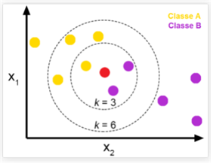
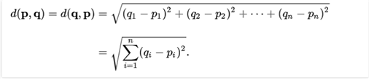
제2장 이론적 배경
2.2 인공지능 알고리즘 (2/4)
KNN(K Nearest Neghbor)
•패턴 인식에서, KNN은 분류나 회귀에 사용되는 비모수 방식으로, 데이터가 주어지면 그 데이터의 주변을 살펴본 뒤 더 많은 데이터가 포함되어 있는 범주로 분류하는 방식임.
거리 기반으로 분류하는‘클러스터링’과 유사한 개념이긴 하나, 기존 관측치의 Y값(Class)가 존재한다는 점에서 비지도학습에 해당하는‘클러스터링’과 차이가 있음.
•수식 :
일반적으로 점과 점 사이의 거리를 구하는 방법(유클리드 거리)
•장·단점:
단순하고 효율적임. / 훈련 단계가 빠름. / 수치 기반 데이터 분류 작업에서 성능이 우수함.
모델을 생성하지 않아 특징과 클래스간 관계를 이해하는데 제한적임.
데이터가 많아지면 분류가 느려짐. / 적절한 K의 선택이 중요함.
명목 특징 및 누락 데이터를 위한 추가 처리가 필요함.

Slide 14


제2장 이론적 배경
2.3 인공지능 알고리즘 (3/4)
랜덤포레스트(RandomForest)
•기계 학습에서의 랜덤포레스트(RandomForest : 이하 랜덤포레스트)는 분류, 회귀 분석 등에 사용되는 앙상블 학습 방법의 일종으로, 훈련 과정에서 구성한 다수의 결정 트리로 부터 분류 또는 회귀 분석을 출력함으로써 동작함.
•수식 :
랜덤포레스트의 모든 트리들은 독립적으로 훈련 단계를 거침.
테스트 단계에서 데이터 포인트 v는 모든 트리에 동시로 입력되어 종단 노드에 도달하게 됨.
이러한 테스트 단계는 병렬적으로 진행될 수 있으며 높은 계산 효율성을 얻을 수 있음.
랜덤포레스트의 예측 결과는 모든 트리의 예측 결과들의 평균을 얻음.
다른 방법으로는 트리들의 결과들을 곱하는 방법이 있음.
•장·단점:
분류(Classification) 및 회귀(Regression) 문제에 모두 사용. / 결측치를 다루기 쉬움.
분류(Classification) 모델에서 상대적으로 중요한 변수를 선정 및 Ranking이 가능함.
대용량 데이터 처리에 효과적임. /
모델의 노이즈를 심화시키는 오버피팅 문제를 회피하여, 모델 정확도를 향상 시킴.
데이터 수가 많아지면 속도가 떨어짐. / 결과 해석의 어려움.

Slide 15

제2장 이론적 배경
2.3 인공지능 알고리즘 (4/4)
나이브베이즈 (Naïve Bayes)
•확률 기반 머신러닝 분류 알고리즘으로 데이터를 나이브(단순)하게 독립적인 사건으로 가정하고, 이 독립 사건들을 베이즈 이론에 대입시켜 가장 높은 확률의 레이블로 분류를 실행함. 가우시안 나이브베이즈 : 설명변수가 연속형 변수일 때 사용함. 적은 데이터로도 효율적인 성능을 낼 수 있음.
특징들의 값들이 정규 분포되어 있다는 가정 하에 조건부 확률을 계산함.
•수식 :
트레이닝 데이터가 연속적인 속성 x를 포함하는 것으로 가정하면, 먼저 클래스에 따라 데이터를 나눈 뒤에,
각 클래스에서 x의 평균과 분산을 계산함. 클래스 c와 연관된 x 값의 평균을 라 하고, 분산을 라고 하면,
주어진 클래스의 값들의 확률 분포가 M과 S로 매개변수화되어 정규분포식을 통해 계산될 수 있음.
•장·단점:
단순하고 빠르며 매우 효과적임. / 노이즈와 결측 데이터가 있어도 잘 수행함. / 예측에 대한
추정된 확률을 얻기 쉬움. / 예측에 대한 추정된 확률을 얻기 쉬움.
모든 속성은 동등하게 중요하고 독립적이라는 알려진 결함 가정에 의존함.
※ 베이즈 이론 : 어떤 사건 B가 일어났을 때 사건 A가 일어날 확률 / 어떤 사건 A가 일어났을 때 사건 B가 일어날 확률 / 어떤 사건 A가 일어날 확률

Slide 16
제2장 이론적 배경
2.4 콜드 스타트 문제
협업 필터링을 통하여 추천할 때, 가장 큰 문제는 콜드 스타트 문제임 . 협업 필터링의 사용자 기반 알고리즘은 대상 사용자의 데이터를 기반으로 점수를 계산하고 최근접 이웃법을 통하여 이웃을 탐색함.
추천시스템의 초기 상태에서 대상 사용자의 데이터가 없을 때 콜드 스타트 문제가 발생함.
데이터가 많지 않을 경우에는 각 사용자의 선호 정보가 유사한 이웃을 찾기 어려워 유용하지 못할 뿐만 아니라, 사용자 수가 많을 경우 연산속도가 매우 느려지는 한계가 있음.
본 연구에서는 이 문제를 해결하기 위하여 취업 포털의 5년간의 직무정보 및 수강이력정보를 바탕으로 추천해 줌으로써 콜드 스타트 문제를 해결하고자 함. ※ (차원감소 기법) 일반적인 연구 방법에는 콜드 스타트 문제를 해결하는 방법 사용자가 평가하지 않은 아이템의 초기 선호도 값을 평균값 등으로 모두 채운 다음 추정 작업을 진행하므로 모든 아이템에 대해 선호도를 예측할 수 있음.

Slide 17
제3장 연구 방법
연구 절차
연구 데이터
학습 데이터셋
알고리즘 실험
시스템 구성도

Slide 18
제3장 연구 방법
3.1 연구 절차
다음과 같은 단계로 연구 진행
1. 원천 데이터 수집 및 전처리 - 개설과목 : 국내 100개 대학의 개설과목 수집 (최대 230개 대학) - 직무정보 : 취업 포털의 이력서에 기록된 경력정보 수집 (스카우트 포털) - 수강과목 : 이력서에 첨부된 성적증명서의 과목명 또는 발급된 증명서의 과목명 수집 - 선호직무 : 취업 포털의 직무명을 기준으로 한 채용 공고명 군집화 처리 - 전처리 : 개인정보 비식별화 및 가명 처리 2. Feature Engineering을 통한 인공지능 학습 데이터셋 구성 3. kNN 알고리즘을 적용한 학습의 손실율과 정확도 산출 및 추천 시스템 구축 4. 취업 포털(스카우트)과 대학 증명서발급 포털(웹민원센터)에 서비스 개시
연구 방법 절차도
데이터 수집
데이터 전처리
알고리즘 실험
알고리즘 검증
학생 수강과목
Feature 도출
KNN
정확도 분석
학생 선호직무
이상치.결측치 제거
Naïve Bayes
하이퍼 파라미터 검증
취업자 수강이력
데이터셋 구성
RandomForest
R^2 Score
취업자 직무정보
계수 조정 샘플링
..
F1 Score

Slide 19
제3장 연구 방법
3.2 연구 데이터
연구 데이터의 정의 범용성 확보를 위해 100개 대학의 개설과목과 2015년도에서 2020년 까지 취업자가 수강한 과목명을 취업자의 직무정보로 군집화한 학습 데이터셋 구성
제증명서 인터넷 발급 사이트인 웹민원센터(www.webminwon.com)의 대학 개설과목 정보와 취업 포털 사이트인 스카우트(www.scout.co.kr)의 직무정보를 원천 데이터로 수집.정제하고 수강과목 학습 데이터셋을 구성하고자 함 (골드 스타트 문제 해결 방안)
대학의 개설과목
취업자 수강정보
취업자 직무정보
속성 | 범위
대학명 | 문자형
학과명 | 문자형
전공필수 과목명 | 문자형
교양필수 과목명 | 문자형
전공선택 과목명 | 문자형
교양선택 과목명 | 정수형
속성 | 범위
생년월일 | 문자형
성명 | 문자형
학교명 | 문자형
전공명 | 문자형
수강학기 | 정수형
수강과목 | 문자형
학점 | 정수형
속성 | 범위
생년월일 | 문자형
성명 | 문자형
학교명 | 문자형
기업명 | 문자형
직무명 | 문자형
근무경력 | 정수형
외국어 자격증 | (0.1)
컴퓨터활용능력 | (0.1)
원천 데이터 수집/정제

Slide 20
제3장 연구 방법
3.3 학습 데이터셋
학습 데이터셋 구성 방법 원천 데이터 수집 및 정제 후 익명화와 비식별화 과정을 통해 연구 목적의 학습 데이터를 구성하고 데이터의 특이점 도출(Feature Engineering)를 통해 최종 학습 데이터셋을 완성함.
대학의 개설과목
취업자 수강정보
취업자 직무정보
원천 데이터 수집/정제
데이터 검증
학습데이터셋
Data Warehousing
데이터 무결성 검증
익명화/비식별화
원천 빅데이터 처리 로직 개발
서비스를 위한 Feature Engineering
데이터 병합 로직 개발

Slide 21
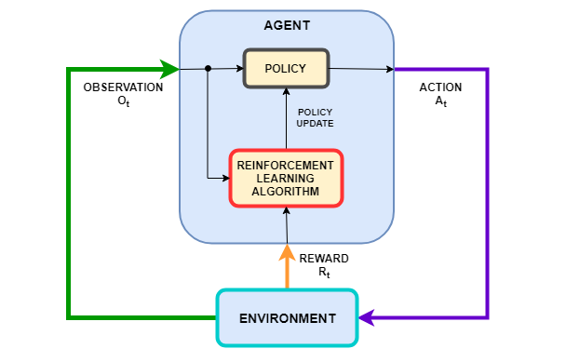
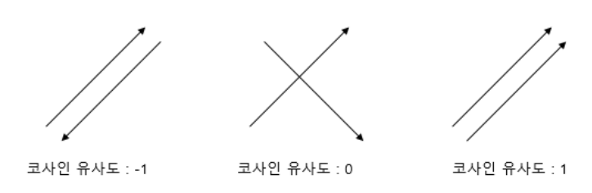
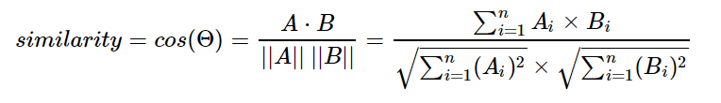
제3장 연구 방법
3.4 알고리즘 실험
수강이력 데이터 표준화
kNN 알고리즘의 반복적 재학습 및 검증
대학별로 상의한 개설과목을 군집화를 통한 표준화 작업
대학명
학과명
…
개설과목
수강이력 데이터 정형화
코사인 유사도(Consine Similarity)를 통한 데이터 정형화
선
호
직
무
대학의 개설과목
수
강
과
목
취업자 직무정보
취업자 수강과목

Slide 22
제3장 연구 방법
3.5 시스템 구성도
시스템 확장성을 고려한 API Gatway 방식의 시스템 구성 추천 시스템 베터 서비스 이후 성능 검증을 완료 하고, 추천 시스템의 적용을 요청하는 다수의 대학을 확장 설치를 고려한 API 기술 기반의 시스템 구성
수강과목 추천과 직무 추천이 양방향 제공이 가능한 인공지능 추천 시스템
API
Gateway
선호직무 기반
수강과목 추천 서비스
수강과목 기반 직무 추천 서비스
유틸리티
Metering
공통 기능
플랫폼 API
Billing
데이터 수집
데이터 전처리
모델 선정
모델 검증
인
공
지
능
A
P
I
서비스 적용
인
공
지
능
A
P
I
학사 증명 데이터
Feature 도출
BERT
정확도 분석
결과 시각화
설문조사 데이터
이상치 .결측치 제거
GRU
하이퍼 파라미터 검증
이력 및 이력서 데이터
학습 데이터셋 구성
RNN
R^2 Score
학교별 커리큘럼 데이터..
샘플링
LSTM
F1 Score
결과 레포트
Data Lake
Data Lake
Data Warehouse
Data Warehouse
인공지능 알고리즘 반복적 재학습 및 검증

Slide 23
제4장 결론
한계점 및 개선점
향후 연구 계획

Slide 24
제4장 결론
한계점 및 개선점
프로토타입 선행 연구 결과
• 본 연구에 앞서 프로토 타입 선행 연구를 진행함(학생 1675명의 수강과목 및 이력서 )
• 선행 연구의 머신러닝 RamdomForest 의 한계를 인지하고 본 연구에서는 딥러닝 K Nearest Neghbor 를 중심으로 연구하고자 함.
한 계 점 | 01 | 다양한 범주값에 비해 적은 데이터 수로, 여러 모델을 시도하기에는 어려움이 있었음
 | 02 | Auto ML 을 사용해 자연어 처리를 시도했으나 다양한 범주의 값으로 인해 제대로 분류되지 않았음
 | 03 | 1987년도부터 수집된 데이터, 특정 직업에 편중된 데이터로 현 시대의 트렌드를 반영하지 못한 아쉬움이 있었음
 | 04 | 정확도, F-1 스코어를 높이기 위해 학생들이 많이 들은 과목을 위주로 추천해주는 모델을 만들어 다양한 과목 추천의 어려움이 있었음
개 선 점 | 01 | 프로젝트 진행초반 논문 등과 같은 선행연구에 관한 정보를 통해 도움을 얻을 수 있도록 함
 | 02 | 학교별 모델을 만들어 정확도가 높은 학교별 맞춤 서비스 필요
 | 03 | 학생들의 강의평가와 같은 여러 정보를 추가해 수강신청시 다방면으로 도움을 받을 수 있도록 발전
 | 04 | 여러 서비스가 융합된 플랫폼을 개발하여 활용

Slide 25
제4장 결론
향후 연구 계획
• 본 연구를 기반으로 재학생이 이수 예정인 수강과목을 입력 시 직무 추천이 가능한 심화 연구가
가능할 것으로 예상됨.
• 이를 위하여 취업자의 자기 소개서를 기반으로 적성 정보를 구성하고, 재학생이 MBTI 정보를 추가로 입력하므로서 완성도 높은 직무 추천이 가능한 심화 연구를 진행하고자 함.
수
강
과
목
대학의 개설과목
직
무
추
천
취업자 직무정보
취업자 수강과목
M
B
T
I
적성 정보
MBTI 성격유형 도출
성격 사전 구축
자기소개서
토큰화
특수문자제거
불용어 제거

Slide 26
제5장 참고문헌

Slide 27
참고문헌
[국내 문헌]
이태명, 김재경. (2020). BERT와 LSTM모형에 기반한 기업 평판 지수 도출 방법 및 적용. 한국지능정보시스템학회 학술대회논문집, 153-155.
이청용, 이병현, 이흠철, 김재경. (2021). CNN 기반 리뷰 유용성 점수 예측을 통한 개인화 추천 서비스 성능 향상에 관한 연구. 한국지능정보시스템학회 학술대회논문집, 15-15.
유재준, 유준영, 조재춘. (2020) kNN알고리즘 기반의 교양과목 추천 모델 연구. 한국컴퓨터교육학회 학술발표대회논문집, 24(1), 107-109.
장예화, 이병현, 정재호, 김재경. (2021). MBTI 성격유형을 반영한 심층 신경망 기반 직무 추천 서비스. 인터넷전자상거래연구, 21(4), 99-113.
김근호, 정종인, 김창석, 강신천, 김의정. (2020). MBTI와 성적을 활용한 진로 추천 시스템의 연구. 한국정보통신학회 종합학술대회 논문집, 24(1), 49-52.
김용수. (2012). 개인화 서비스를 위한 추천 시스템의 연구동향. Ie 매거진, 19(1), 37-42.
이재규, 박희성. (2021). 네트워크 분석을 활용한 딥러닝 기반 전공과목 추천 시스템. 한국지능정보시스템학회 학술대회논문집, 86-86.
김영현, 이인환, 권준희. (2020). 도보 여행객을 위한 여행 추천 시스템의 설계 및 구현. Proceedings of KIIT Conference, 214-215.

Slide 28
참고문헌
김영재, 원준연, 정진석, 김선호, 윤용운. (2016). 패턴 분석 알고리즘을 이용한 수업 추천. 한국정보과학회 학술발표논문집, 1659-1661.
손기락, 김소현. (2007). 협동적 필터링을 이용한 K-최근접 이웃 수강 과목 추천 시스템. 한국정보교육학회, 11(3), 281-288.
박희망, 김태성, 황일용, 정세빈, 윤현주. (2020). 협업 필터링과 내용기반 추천을 활용한 여행경로 추천 시스템. Proceedings of KIIT Conference, 452-454
김두형, 신우석, 한기웅, 이진숙, 문기범, 이수강, 한수연, 권혜정, 한성원. (2020). 협업필터링을 활용한 대학 교양과목 추천 시스템. 대한산업공학회 추계학술대회 논문집, 2551-2556.
[해외 문헌]
Wenzhong Liang, Guangquan Lu, Xiaoyu Ji, Jian Li, Dingrong Yuan. (2014). Difference Factor' KNN Collaborative Filtering Recommendation Algorithm. Lecture Notes in Computer Science, 175-184.
D. A. Adeniyi, Z. Wei, Y. Yang. (2017). Personalised news filtering and recommendation system using Chi-square statistics-based K-nearest neighbour (χ2SB-KNN) model. ENTERPRISE INFORMATION SYSTEMS, 1283-1316.
V. Subramaniyaswamy. (2017). Adaptive KNN based Recommender System through Mining of User Preferences. WIRELESS PERSONAL COMMUNICATIONS, 2229-2247.

Slide 29

[문서의 끝]
감사합니다.
질/의/응/답

Slide 30
Appendix
프로토타입 선행 연구 결과
데이터 소개
데이터 전처리
최종 데이터셋
분석 방법
Model1 입력변수 및 목표 변수 설정
Model1 분석 결과
Model2 분석 결과
프로토타입 서비스
한계점 및 개선점

Slide 31
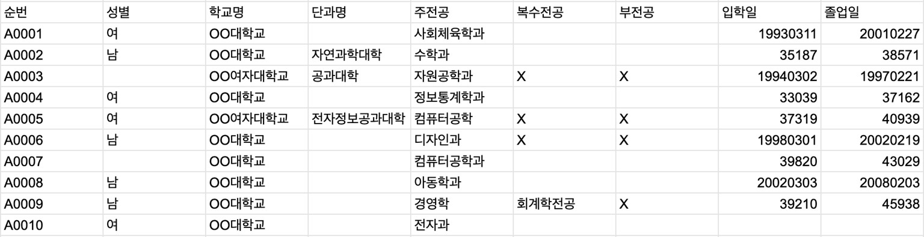
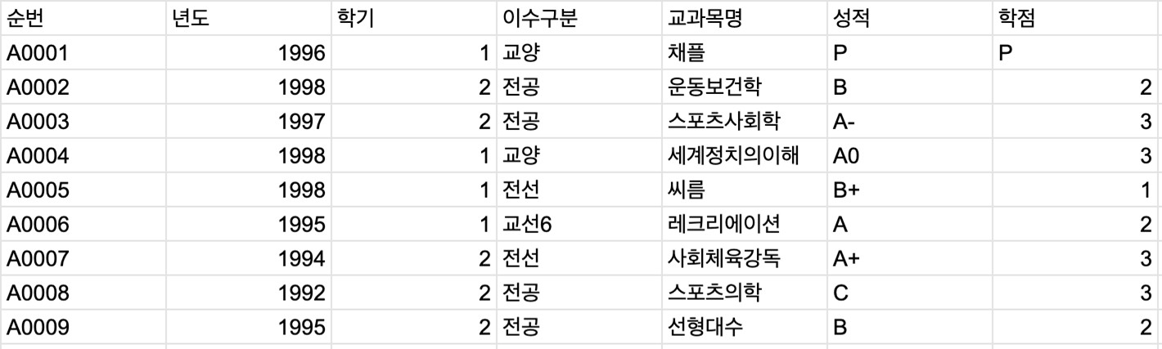
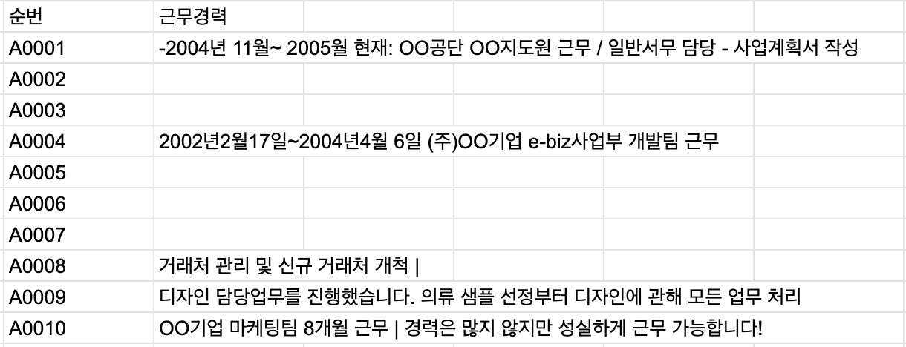
Appendix
데이터 소개 – 학생 1675명의 수강과목 및 이력서
학사
데이터
성적
데이터
이력서
데이터

Slide 32
Appendix
데이터 전처리 (1/2)
순번
성 적
단 과 명
중복되는 순번 제거
A0001 ~ A2162 (1675명)
학교별로 표기의 차이
A+부터F까지 9~0 으로 분류
오류값 (예: AB+, /, S, AD) 처리
(raw데이터에서 범주개수 : 87 -> 10개)
학교별로 다양한 단과명이 존재
유사한 단과명의 경우, 하나로 분류
결측치는 주전공을 보고 분류 (raw데이터에서 범주 개수 :139 -> 15개)
학 점
이수구분
전체학기
수업의 방식에 따라 학점의 차이
실습 등을 제외한 1, 2, 3 학점만 사용
(raw데이터에서 범주개수 : 60 -> 3개)
학교별로 표기의 차이
‘전필’,’전선’,’교양’ 3가지로 구분
표기오류의 경우 직접 과목을 보며 분류
(raw데이터에서 범주개수 : 331 -> 3개)
년도와 학기컬럼을 이용해 학기를 순서에 따라1~8학기로 구분
9학기 이상은 데이터에서 제외

Slide 33

Appendix
데이터 전처리 (2/2)
교과목명
교과목명
2만개 이상의 교과목명을 100개로 라벨링 작업
raw데이터에서 범주개수 : 23953
경력데이터와 전공 확인 후 ‘직무’ 도출작업
NCS기반 중분류까지 라벨링 (약 40종)
한국사특강 세계속의한국역사 한국역사속의권력과통치 한국사개설
한국고대사
understangofkoreanhistory
한국전통사상론
한국역사의이해
한국역사탐구
인물로본한국역사 한국사의역사인식
...
 | 코드 | NCS 직무 상세
 | 01 | 관리직(임원·부서장)
 | 02 | 경영·행정·사무직
 | 024 | 광고·조사·상품기획·행사기획 전문가
 | 03 | 금융·보험직
 |  | …
 | 41 | 예술·디자인·방송직
 | 42 | 스포츠·레크리에이션직
 |  | …
 | 88 | 인쇄·목재·공예 및 기타 설치·정비·생산직
 | 89 | 제조 단순직
 | 90 | 농림어업직
한국역사

Slide 34
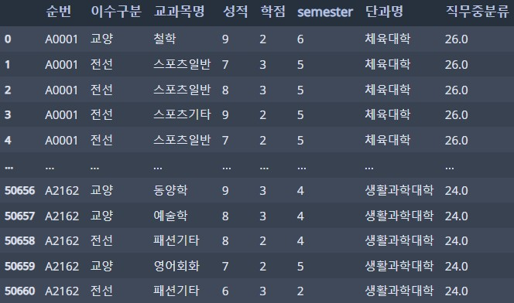
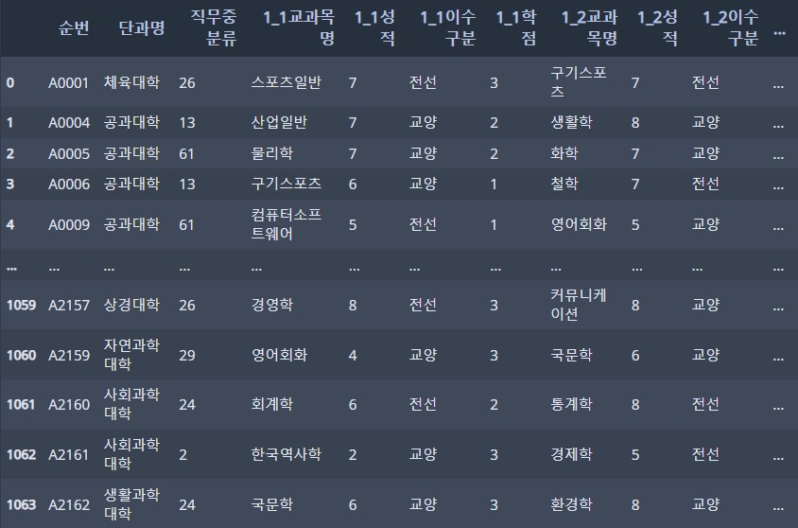
Appendix
최종 데이터셋
초기 데이터셋
최종 데이터셋
A0001
A2162

Slide 35
Appendix
분석 방법
입력변수 설정
목표변수 설정
ML 모델 설정
파라미터 설정
모델 데스트
학생의 희망직무
전공 (단과명)
1~2학년 수강과목
이수구분
성적 학점
Model1(메인)
3학년 1,2학기
4학년 1,2학기
추천 수강과목
[ 분류모델 ] Decision Tree Catboost RandomForest LightGBM
Pipeline
Accuracy F1score ROC AUC
MInMaxScaler Gridsearch Label Encoding
SMOTE(Oversamplin
Model2(서브)
3~4학년
과목별 수강여부
Depth Learning rate Iterations

Slide 36
Appendix
Model1 입력변수 및 목표 변수 설정
입력변수 설정
목표변수 설정
목표변수 설정 기준
단과명
2학년 2학기 까지
테이터
학생별 3학년 1학기 1개 과목
목표변수로 삼을 교과목 선정 기준
1. 성적이 우수한 과목
2. 학점 비중이 높은 과목
- 1순위 A+ 3학점
- 2순위 A+ 2학점
- 3순위 A 3학점
- 4순위 A 2학점
.
.
.
직무코드
3학년 1학기 까지
데이터
학생별 3학년 2학기 1개 과목
교과목명
이수구분
3학년 2학기 까지
데이터
학생별 4학년 1학기 1개 과목
성적
4학년 1학기 까지
데이터
학생별 4학년 2학기 1개 과목
학점

Slide 37
Appendix
Model1 분석 결과
모델
선정
배경
상대적으로 데이터가 많은 3학년 1학기의 경우 빠르고 성능이 좋은 Light GBM 선정
학기가 높아질수록 듣는 수강과목이 줄어들어 Row의 수가 감소. 과적합을 방지하기 위하여 Random Forest 선정
성능
향상
작업
Label Encoding
Pipeline
MinMax Scalar
SMOTE 기법 사용
GridSearch, Cross Validation
<추천대상학기> | Row 개수 | Best Model | Train Data |  | Test Data
 |  |  | ACC | F1 SCORE | ACC | F1 SCORE
3학년1학기 | 277개 | Light GBM | 79% | 78% | 46% | 42%
3학년2학기 | 256개 | Random Forest | 89% | 90% | 54% | 47%
4학년1학기 | 222개 | Random Forest | 93% | 93% | 43% | 48%
4학년2학기 | 166개 | Random Forest | 98% | 98% | 47% | 45%

Slide 38
Appendix
Model2 분석 결과 (서브 모델)
01
목표변수 설정
- 각 교과목을 목표변수로 설정 > 과목별로 모델 설정 및 학습
- 목표변수 : 3~4학년에 해당 과목을 수강한 경우 1 , 아닌 경우 0
- 교과목선정 기준 : 200명이상이 수강한 과목을 선정
교과목명 | 3학년 이후 수강한 학생 | 임계값 | Train data | Test data
 |  |  | f1 macro avg | f1 macro avg | ROC - AUC
경영학 | 365 | 0.5 | 0.92 | 0.60 | 0.6375
경제학 | 302 | 0.5 | 0.90 | 0.64 | 0.6929
미술학 | 294 | 0.5 | 0.84 | 0.58 | 0.6336
컴퓨터일반 | 269 | 0.5 | 0.92 | 0.72 | 0.7840
국제사 | 265 | 0.4 | 0.87 | 0.52 | 0.5158
스포츠일반 | 256 | 0.5 | 0.88 | 0.48 | 0.5308
국문학 | 253 | 0.5 | 0.83 | 0.57 | 0.6446
영어회화 | 243 | 0.5 | 0.94 | 0.56 | 0.6038
미디어 | 239 | 0.5 | 0.87 | 0.57 | 0.5963
가정학 | 238 | 0.4 | 0.89 | 0.50 | 0.5107
교육학 | 226 | 0.5 | 0.83 | 0.46 | 0.5305
사회학 | 226 | 0.5 | 0.85 | 0.57 | 0.6637
비즈니스 | 215 | 0.5 | 0.87 | 0.68 | 0.7165
철학 | 214 | 0.5 | 0.93 | 0.54 | 0.5942
컴퓨터소프트웨어 | 208 | 0.3 | 0.95 | 0.59 | 0.6728
02
Over sampling
- SMOTE 기법 활용
03
Catboost 학습 모델 사용
- 이진분류 모델에서 가장 우수한 성능을 내어 채택
04
학습모델 정확도 평가
f1score
ROC - AUC

Slide 39
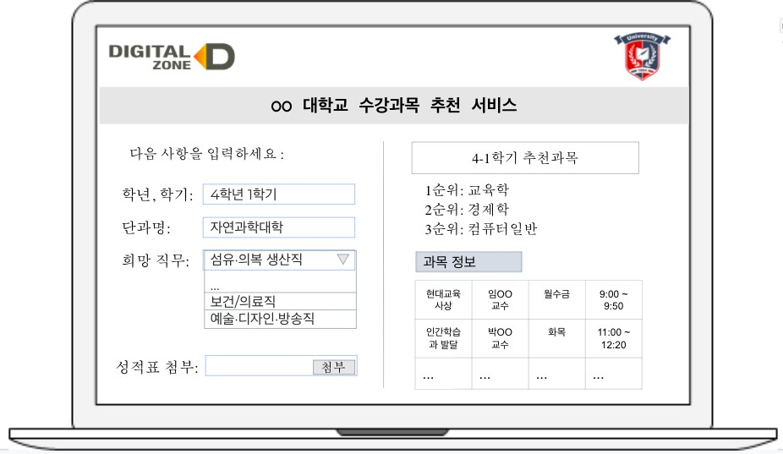
Appendix
프로토타입 서비스 도출 – Front UI

Slide 40
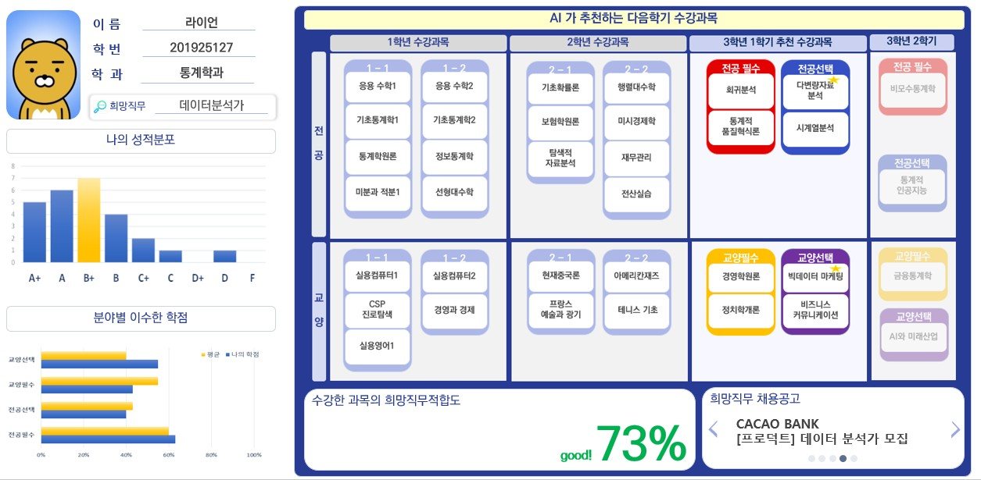
Appendix
프로토타입 서비스 도출 - Report

Slide 41
Appendix
한계점 및 개선점
한 계 점 | 01 | 다양한 범주값에 비해 적은 데이터 수로, 여러 모델을 시도하기에는 어려움이 있었음
 | 02 | Auto ML 을 사용해 자연어 처리를 시도했으나 다양한 범주의 값으로 인해 제대로 분류되지 않았음
 | 03 | 1987년도부터 수집된 데이터, 특정 직업에 편중된 데이터로 현 시대의 트렌드를 반영하지 못한 아쉬움이 있었음
 | 04 | 정확도, F-1 스코어를 높이기 위해 학생들이 많이 들은 과목을 위주로 추천해주는 모델을 만들어 다양한 과목 추천의 어려움이 있었음
개 선 점 | 01 | 프로젝트 진행초반 논문 등과 같은 선행연구에 관한 정보를 통해 도움을 얻을 수 있도록 함
 | 02 | 학교별 모델을 만들어 정확도가 높은 학교별 맞춤 서비스 필요
 | 03 | 학생들의 강의평가와 같은 여러 정보를 추가해 수강신청시 다방면으로 도움을 받을 수 있도록 발전
 | 04 | 여러 서비스가 융합된 플랫폼을 개발하여 활용

